Slide 1
Revisão Sistemática da Literatura
Sandro Bezerra
srbo@ufpa.br
Programa de Pós-Graduação em Ciência da Computação
Universidade Federal do Pará

Slide 2
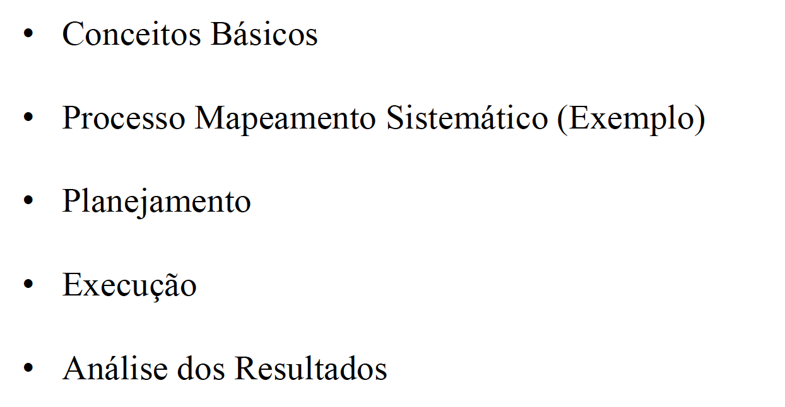
Agenda

Slide 3
Conceitos Básicos

Slide 4
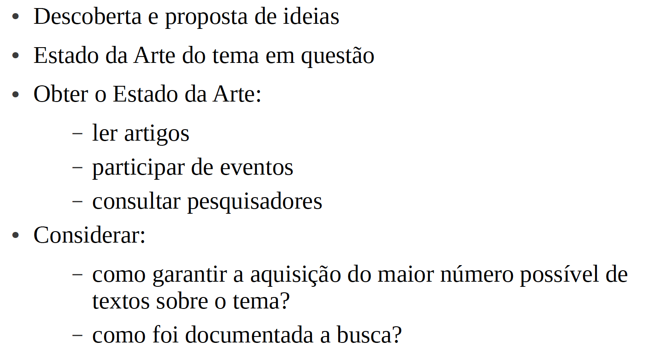
Introdução

Slide 5
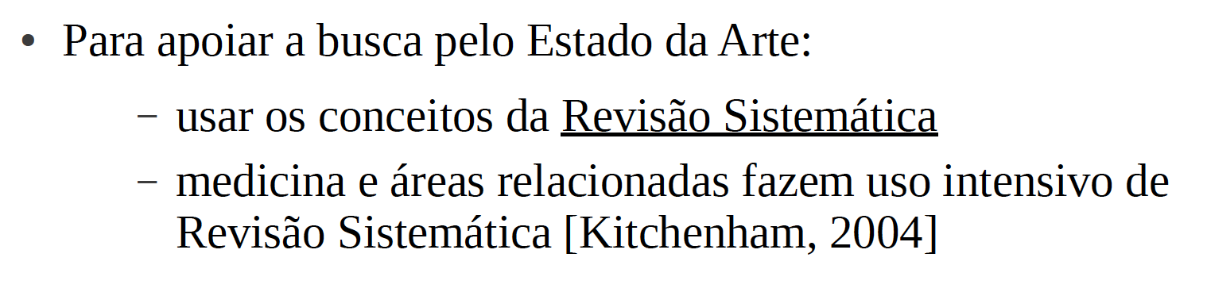
Introdução

Slide 6
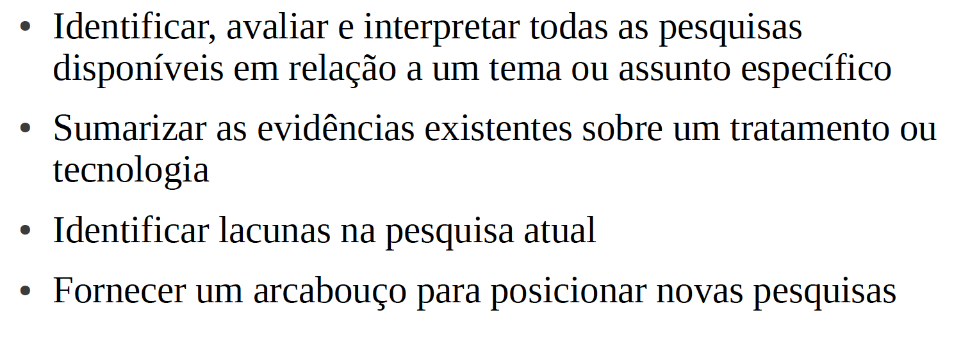
Revisão Sistemática

Slide 7
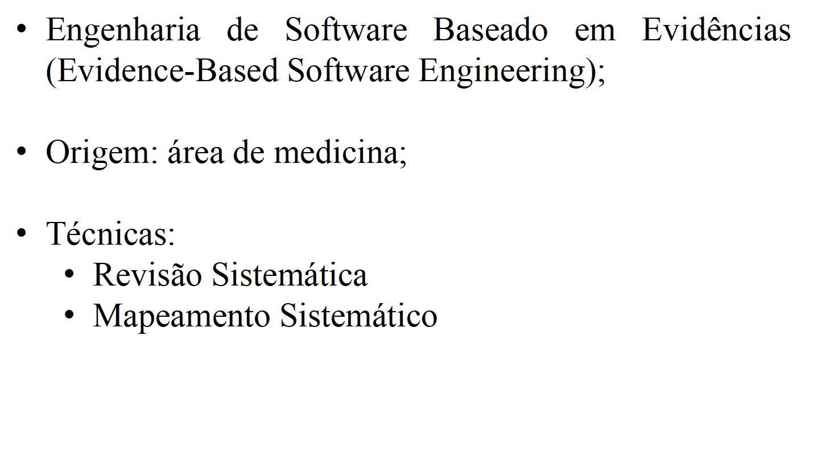
Contexto

Slide 8
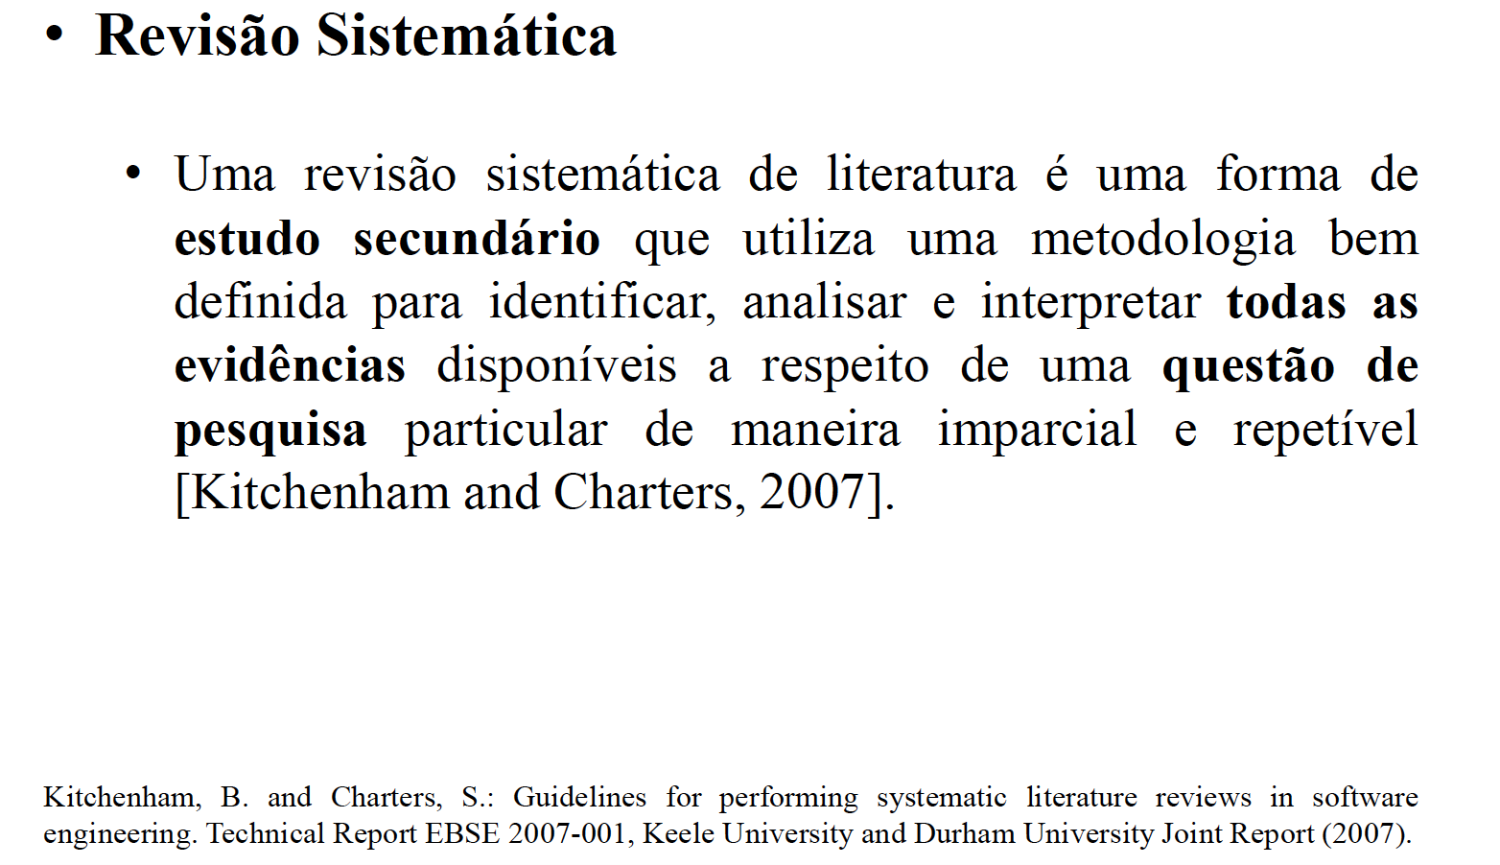
Definição

Slide 9
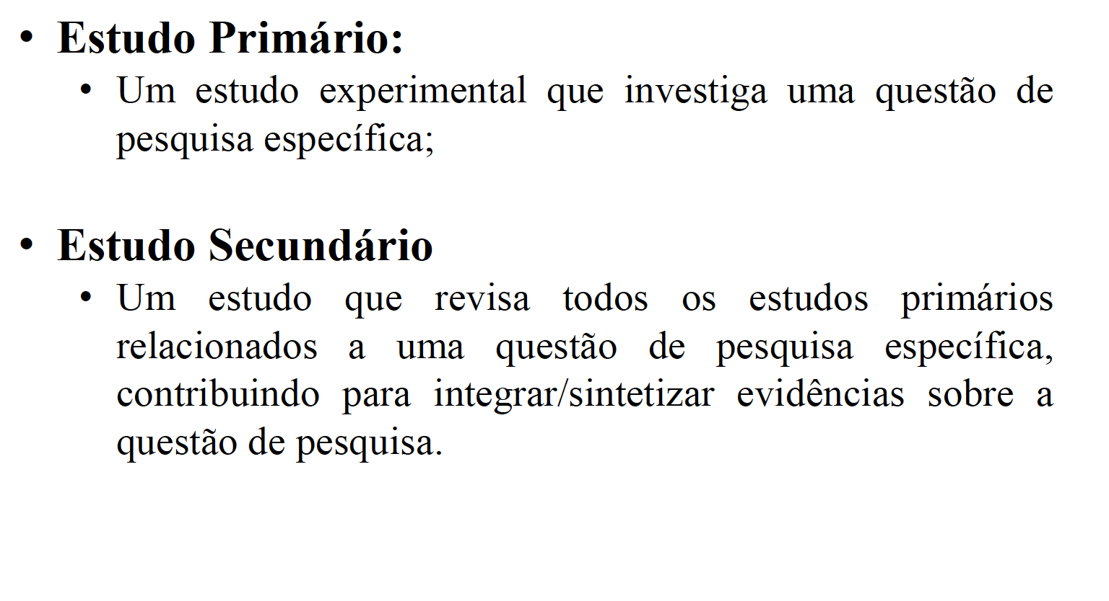
Tipos de Estudos

Slide 10
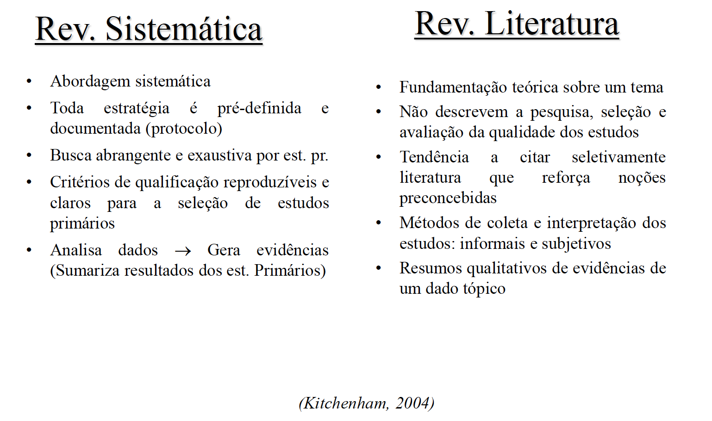
Conceitos Básicos

Slide 11
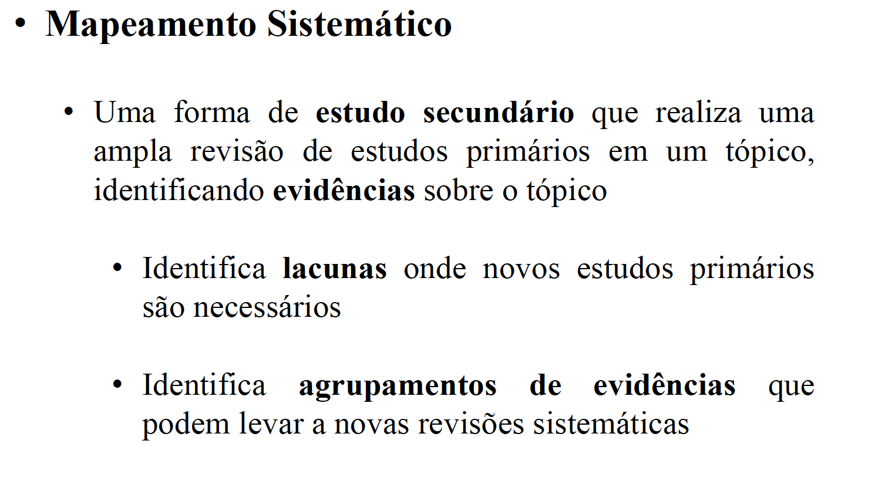
Definição

Slide 12
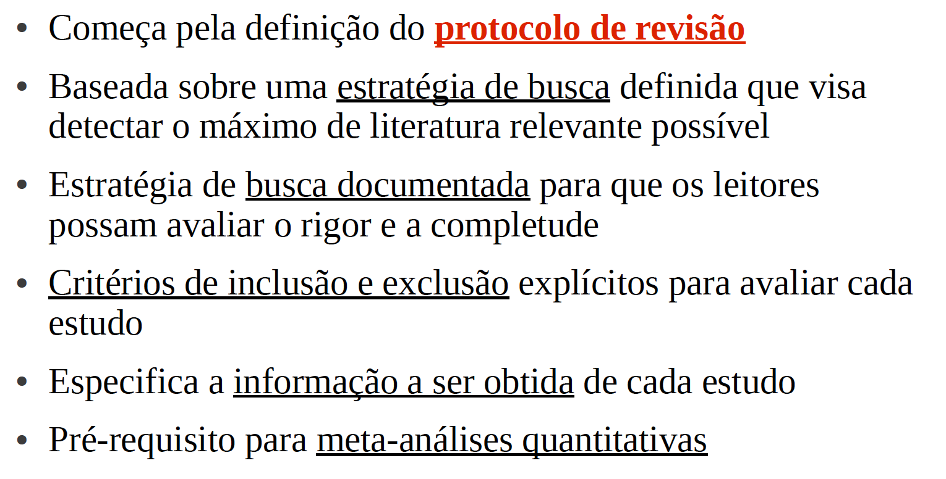
Características da Revisão Sistemática

Slide 13
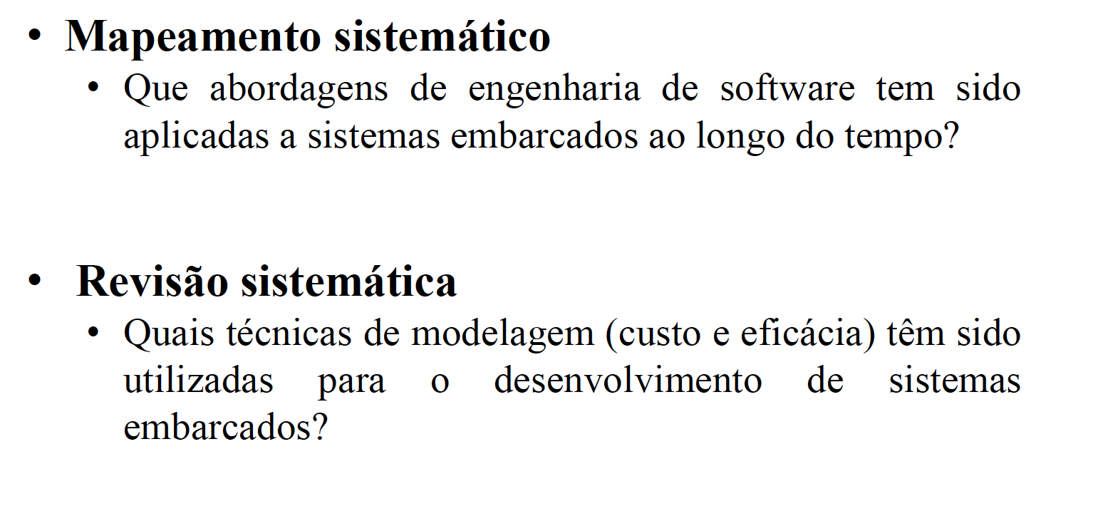
Exemplo 1

Slide 14
Processo de Mapeamento Sistemático

Slide 15
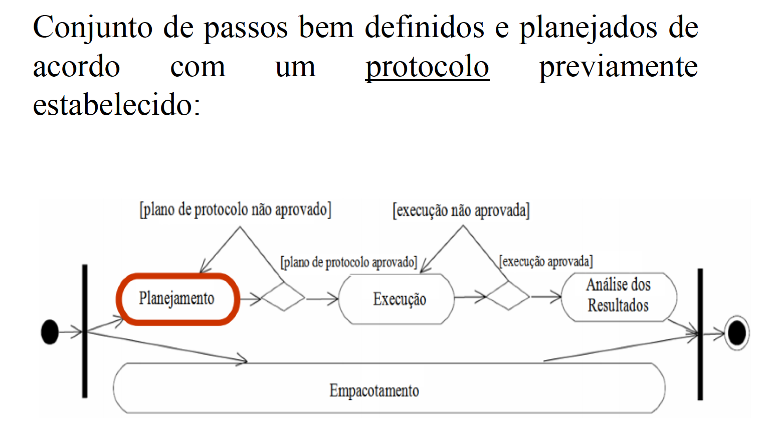
Processo de Mapeamento Sistemático

Slide 16
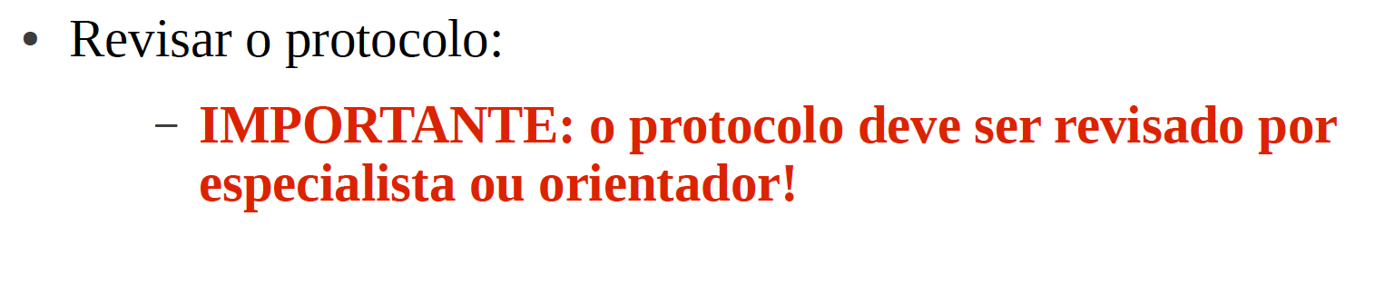
Processo de Mapeamento Sistemático

Slide 17
Planejamento

Slide 18
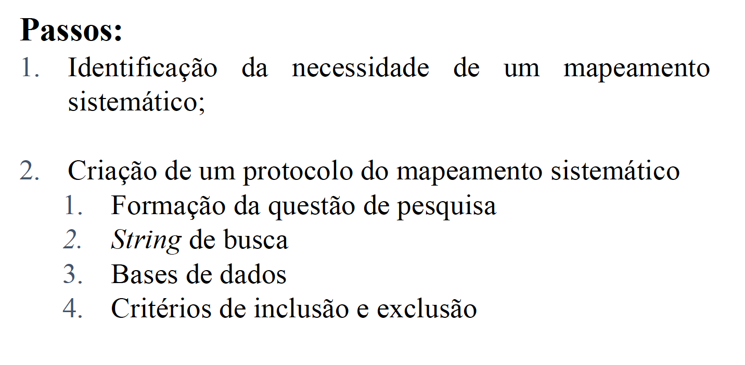
Planejamento

Slide 19
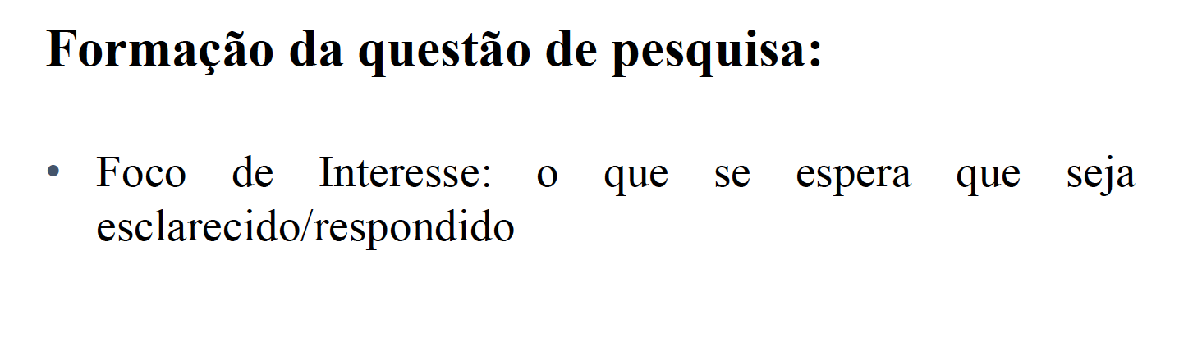
Planejamento

Slide 20
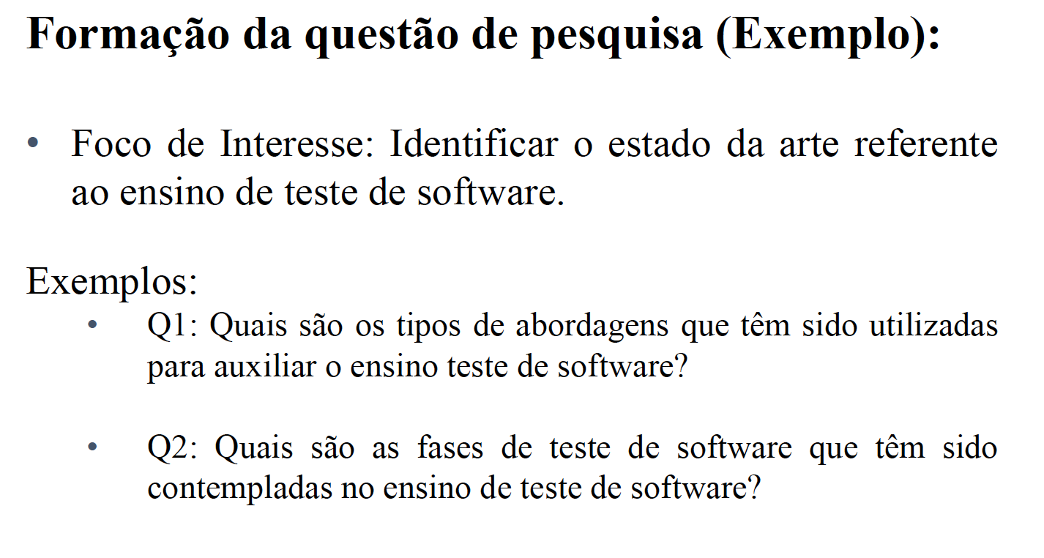
Planejamento

Slide 21
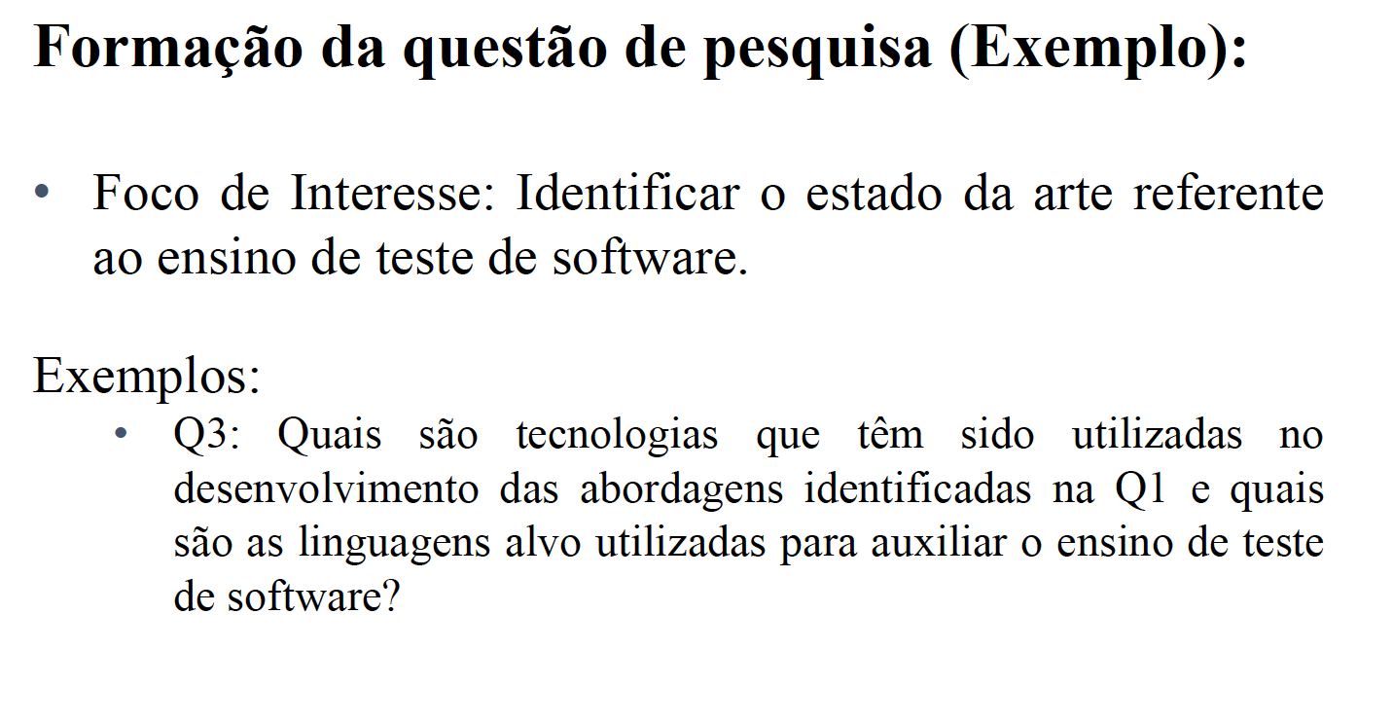
Planejamento

Slide 22
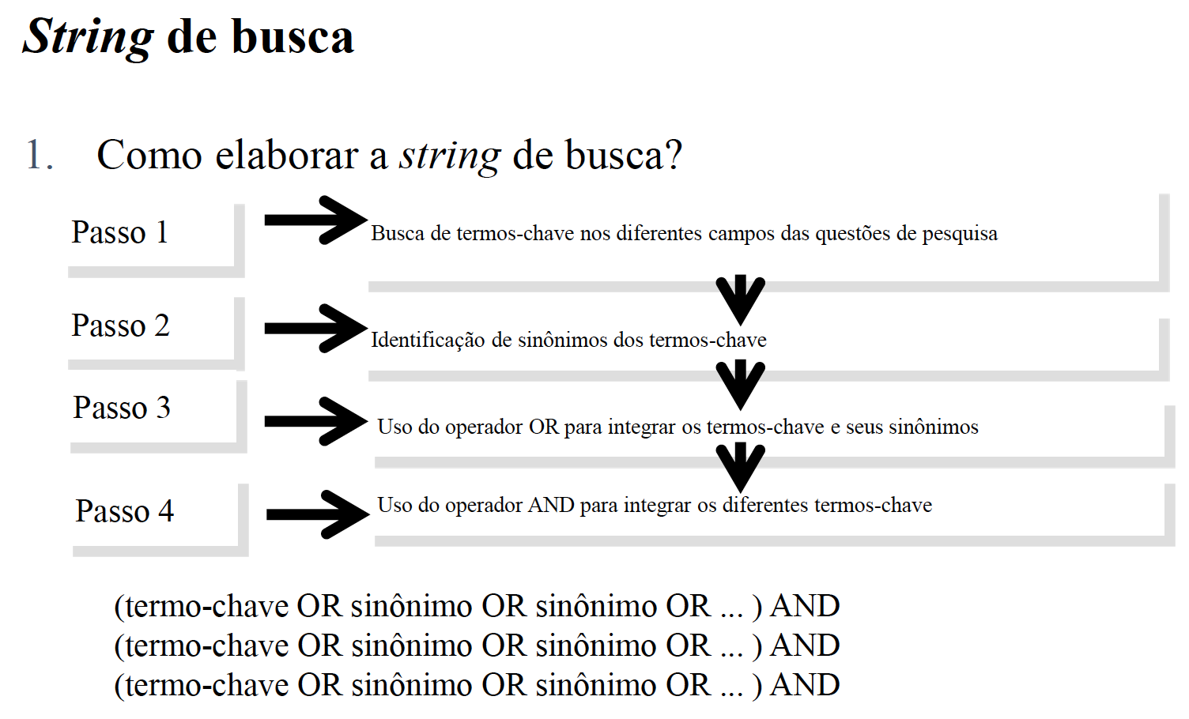
Planejamento

Slide 23
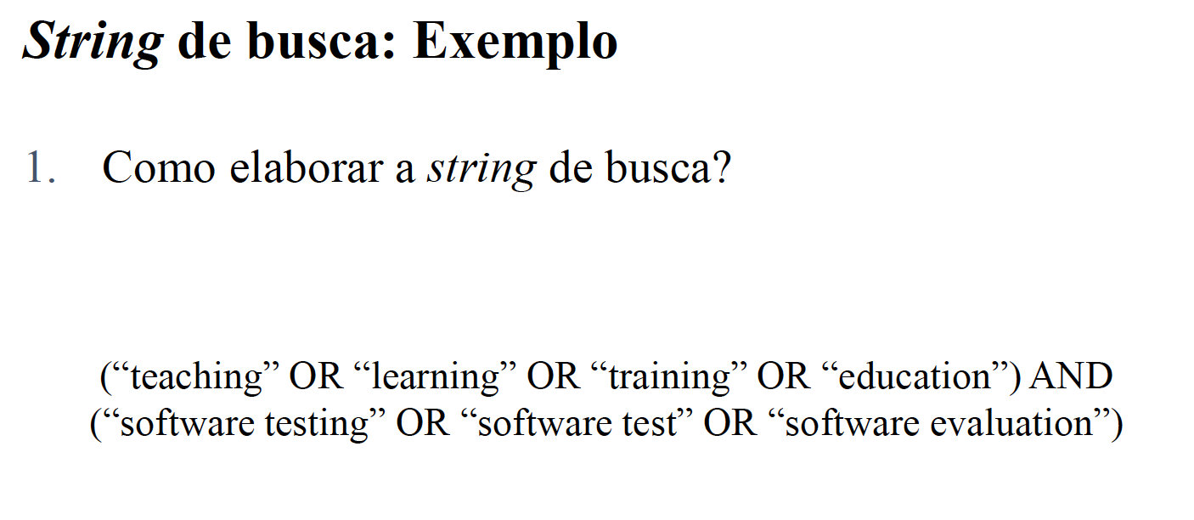
Planejamento

Slide 24
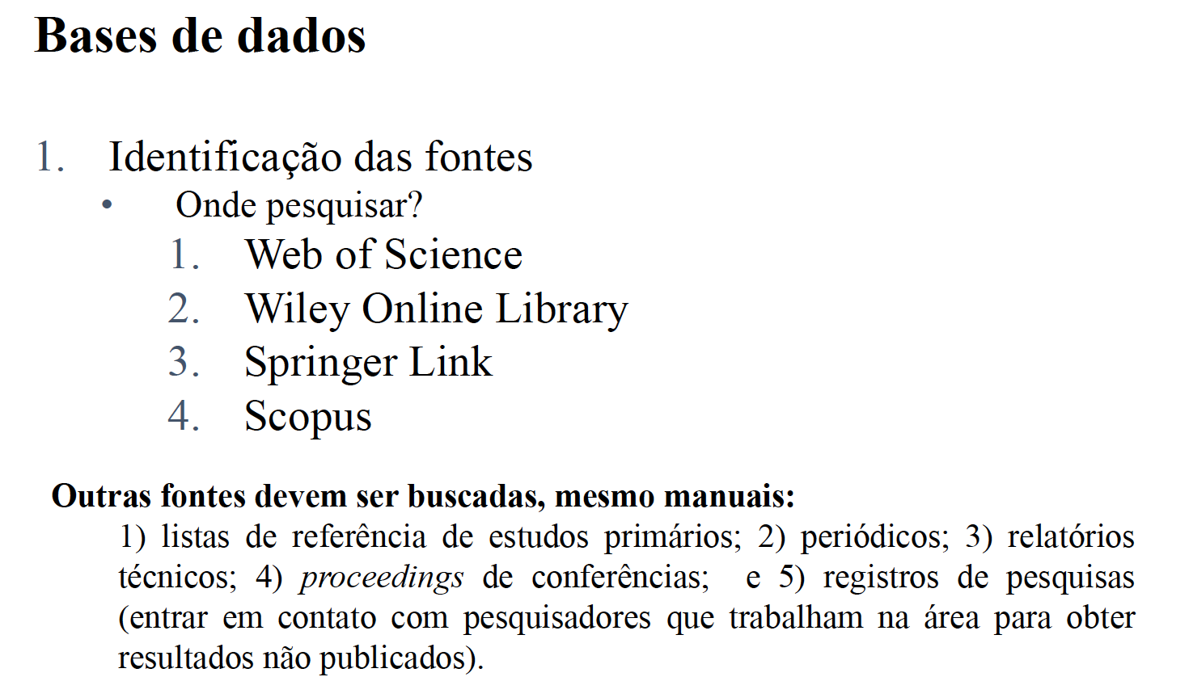
Planejamento

Slide 25
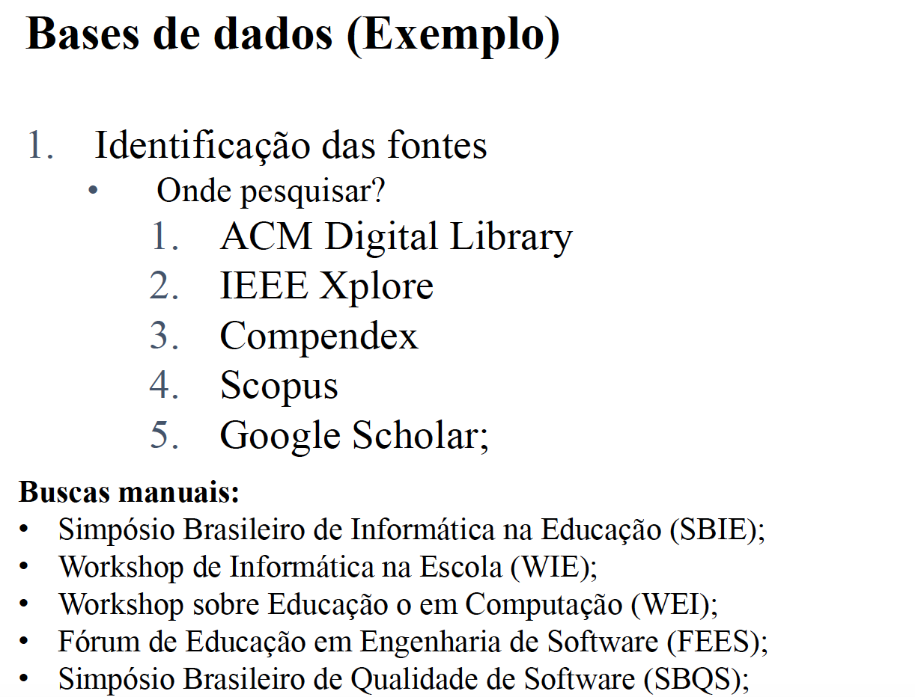
Planejamento

Slide 26
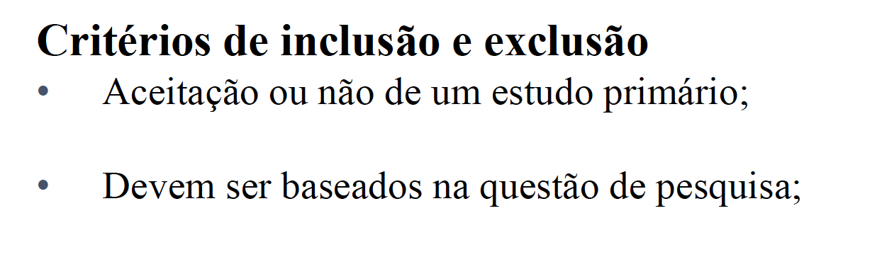
Planejamento

Slide 27
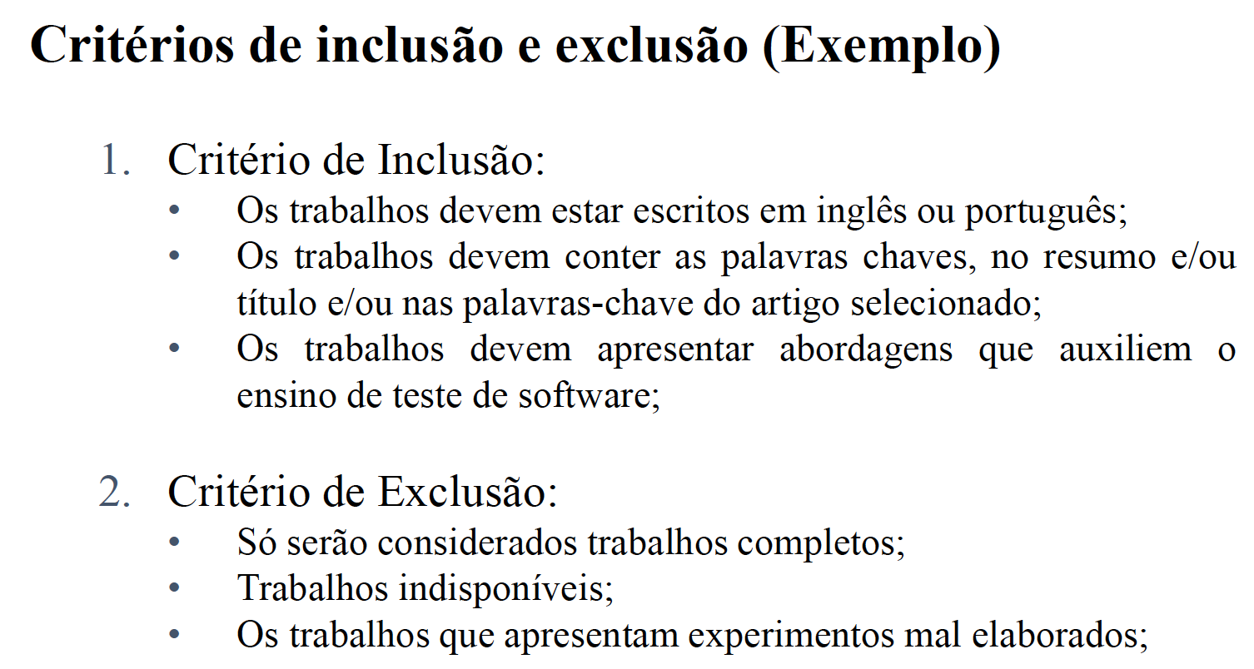
Planejamento

Slide 28
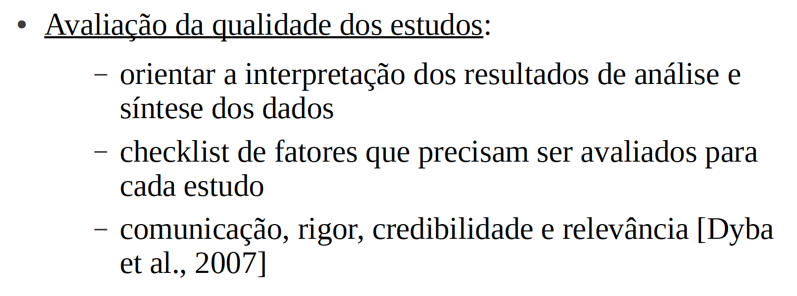
Planejamento

Slide 29
Execução

Slide 30
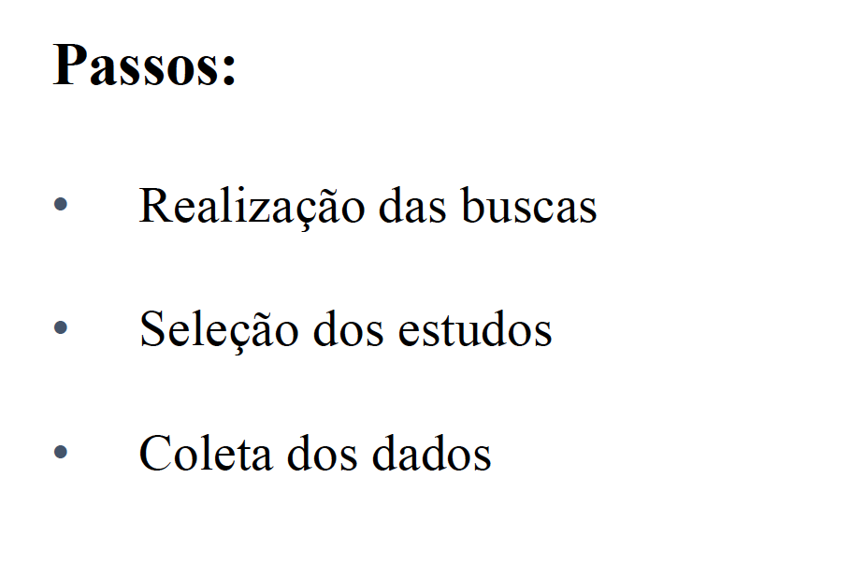
Execução

Slide 31
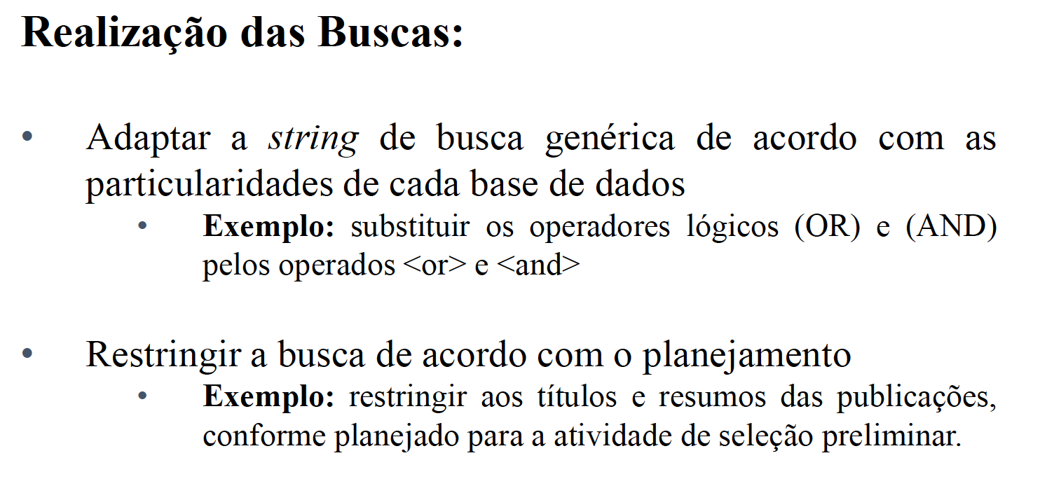
Execução

Slide 32
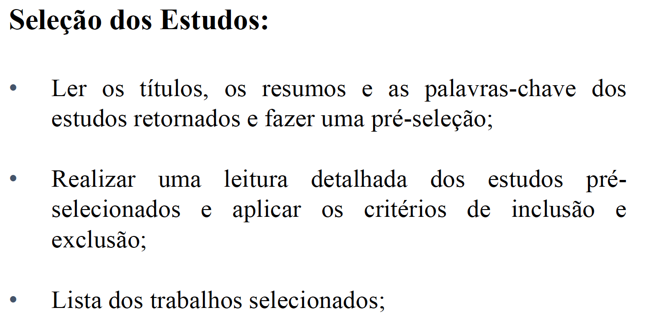
Execução

Slide 33
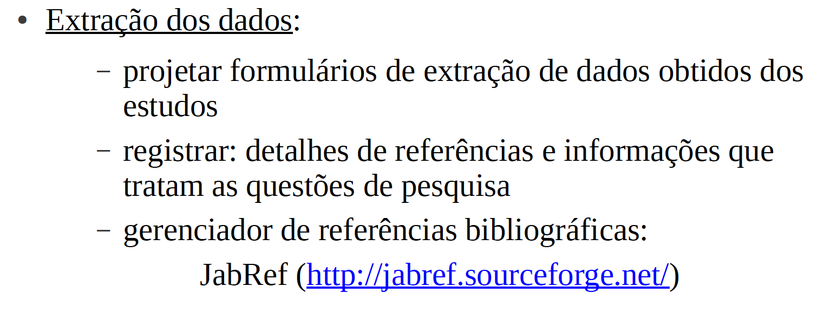
Execução

Slide 34
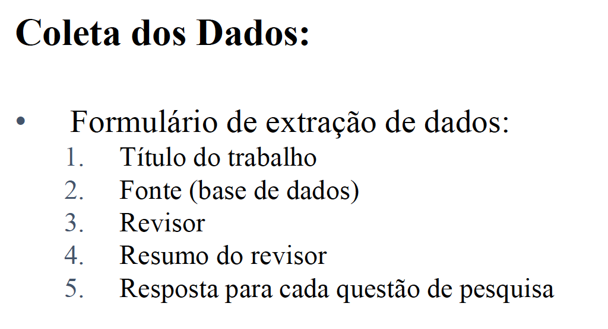
Execução

Slide 35
Análise dos Resultados

Slide 36
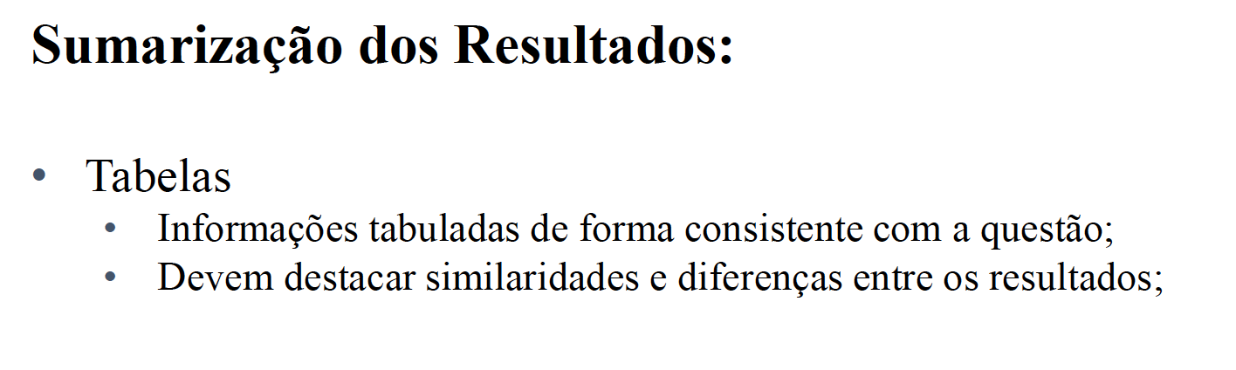
Análise dos Resultados

Slide 37
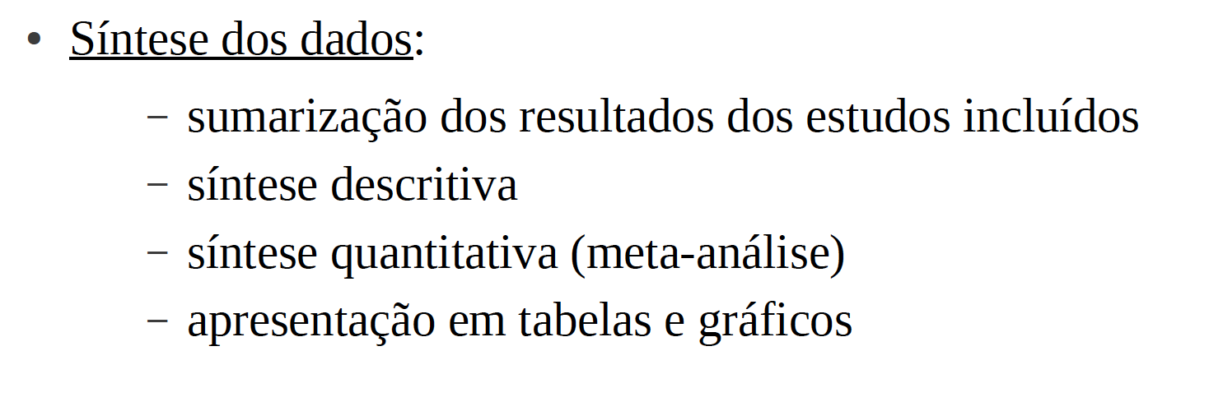
Análise dos Resultados

Slide 38
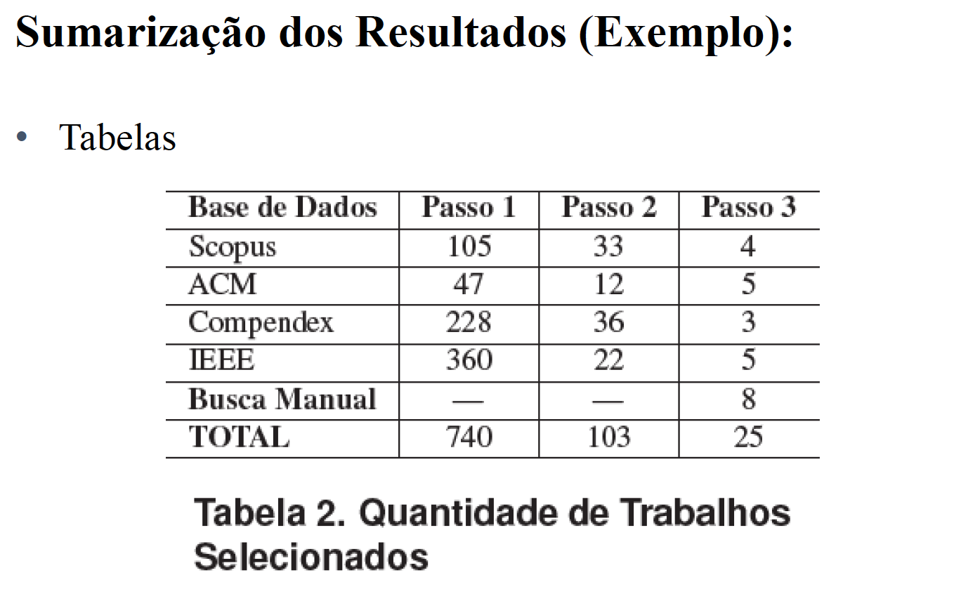
Análise dos Resultados

Slide 39
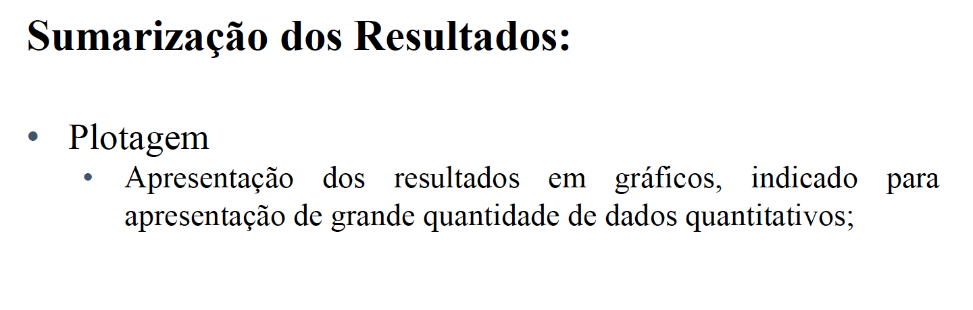
Análise dos Resultados

Slide 40
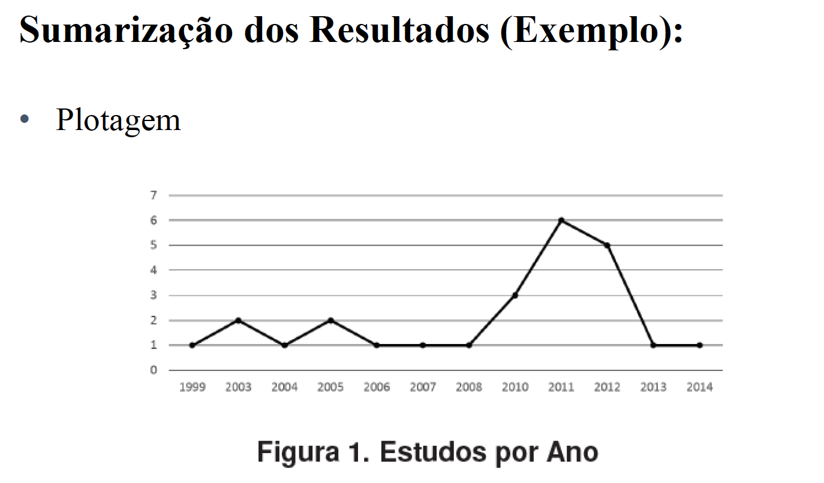
Análise dos Resultados

Slide 41
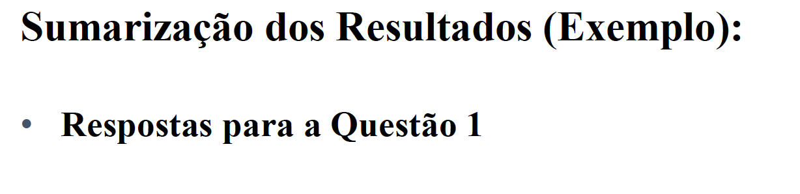
Análise dos Resultados

Slide 42
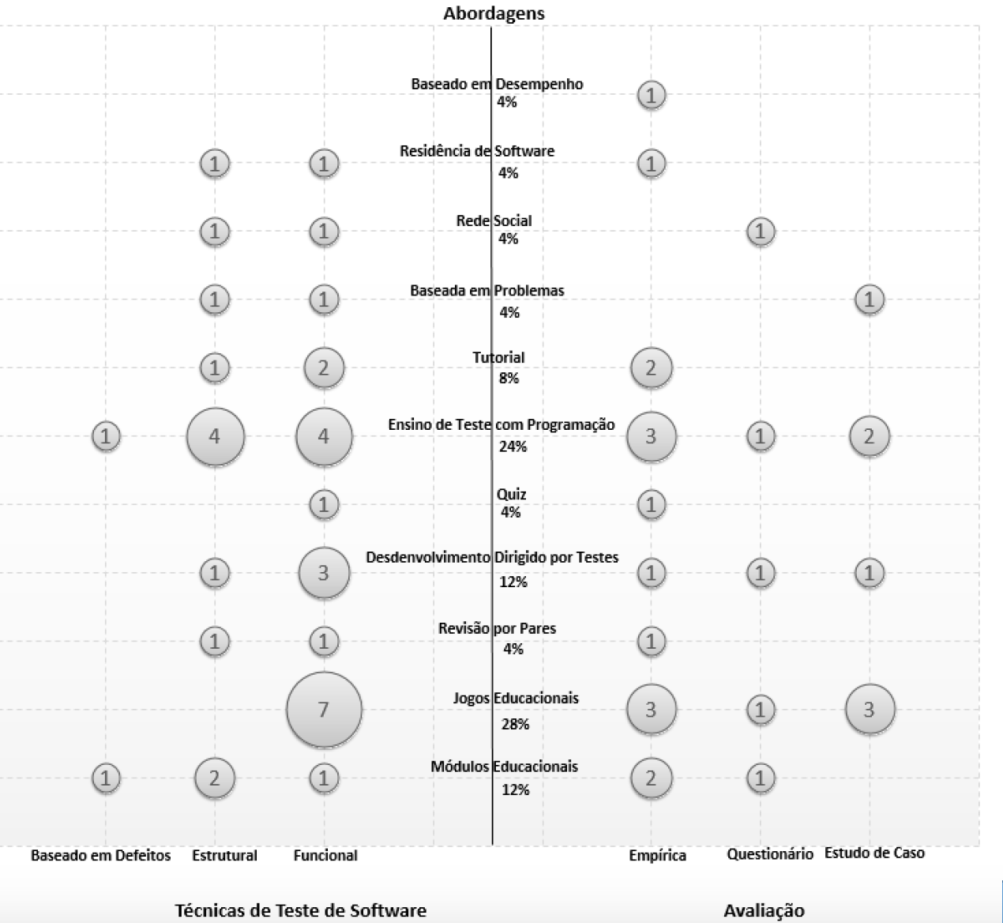
Análise dos Resultados

Slide 43
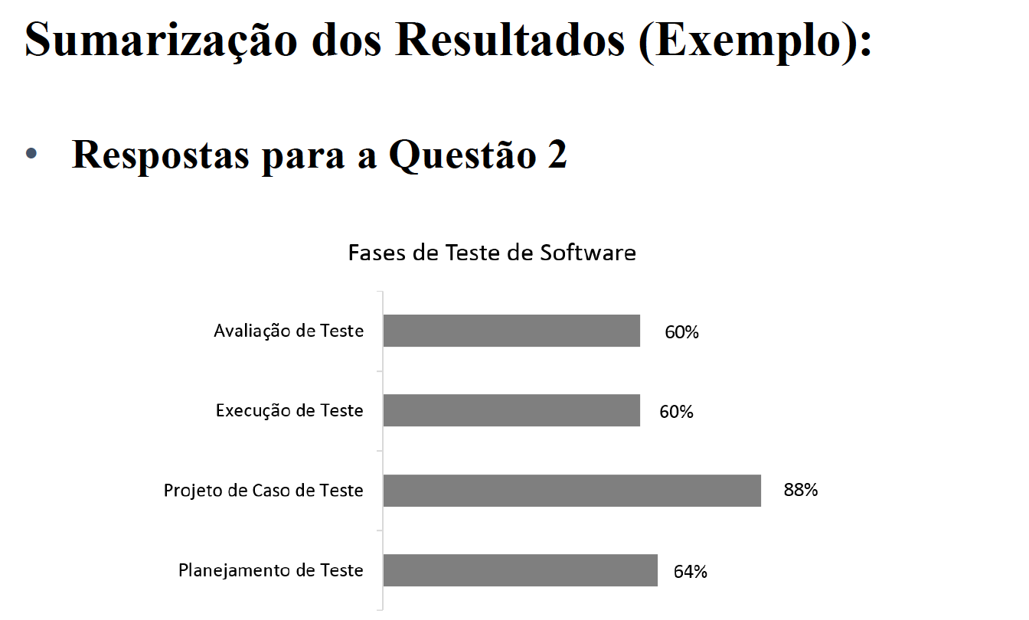
Análise dos Resultados

Slide 44
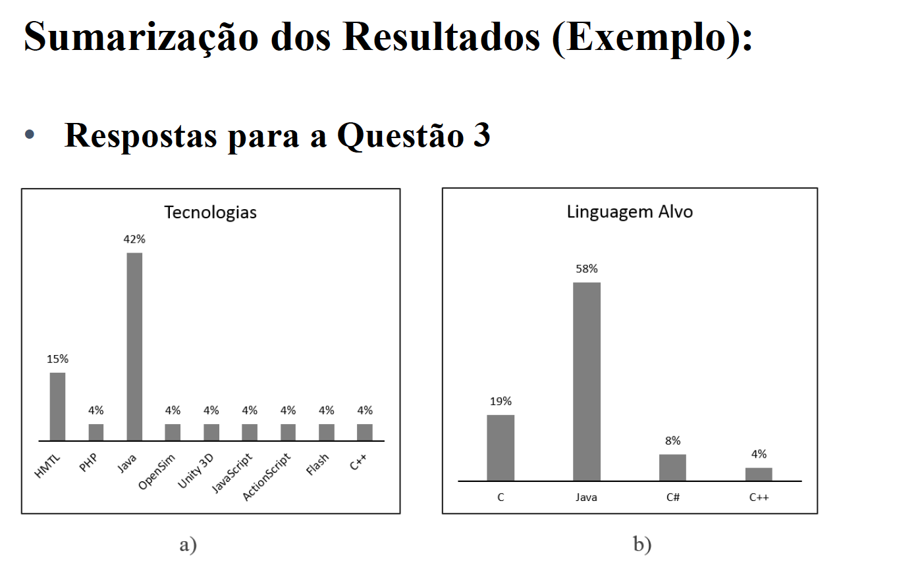
Análise dos Resultados

Slide 45
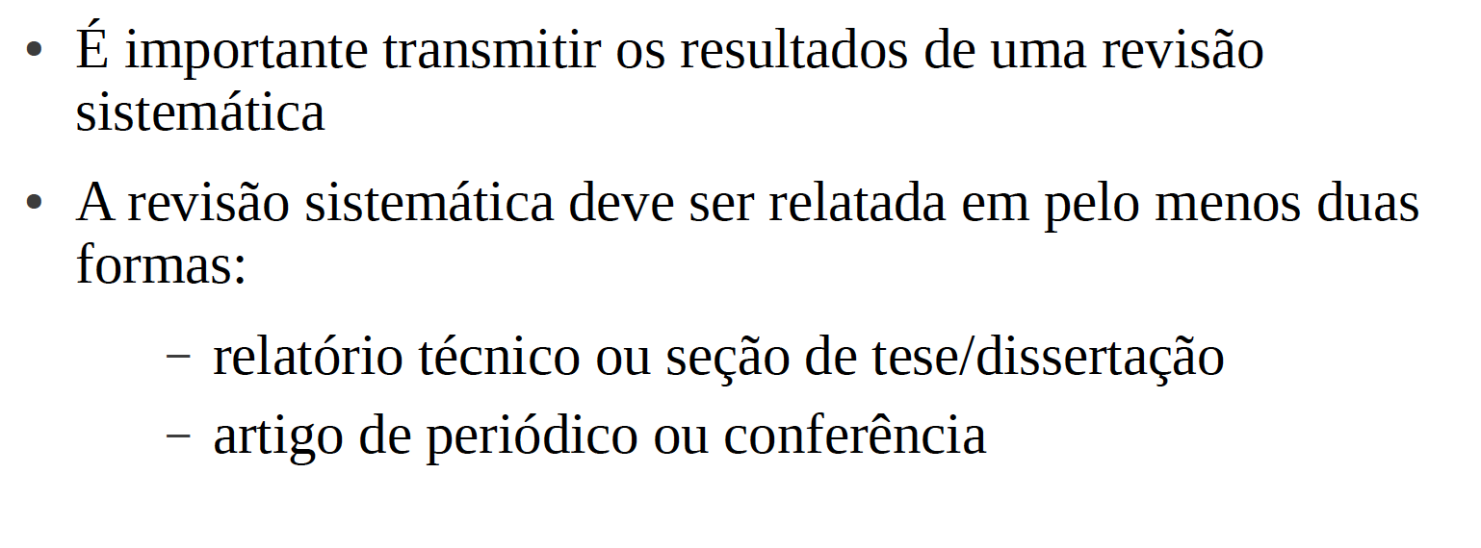
Análise dos Resultados - Documentação

Slide 46
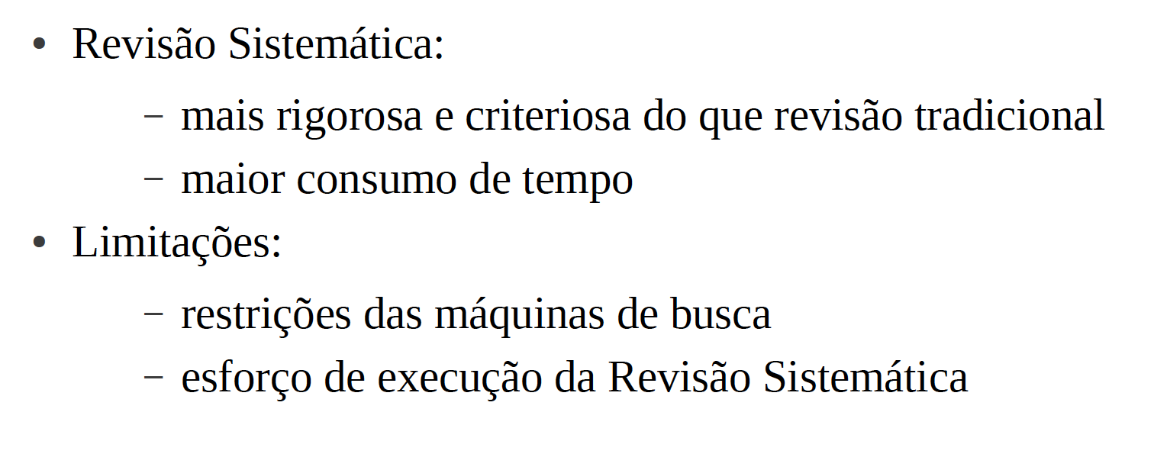
Considerações Finais

Slide 47
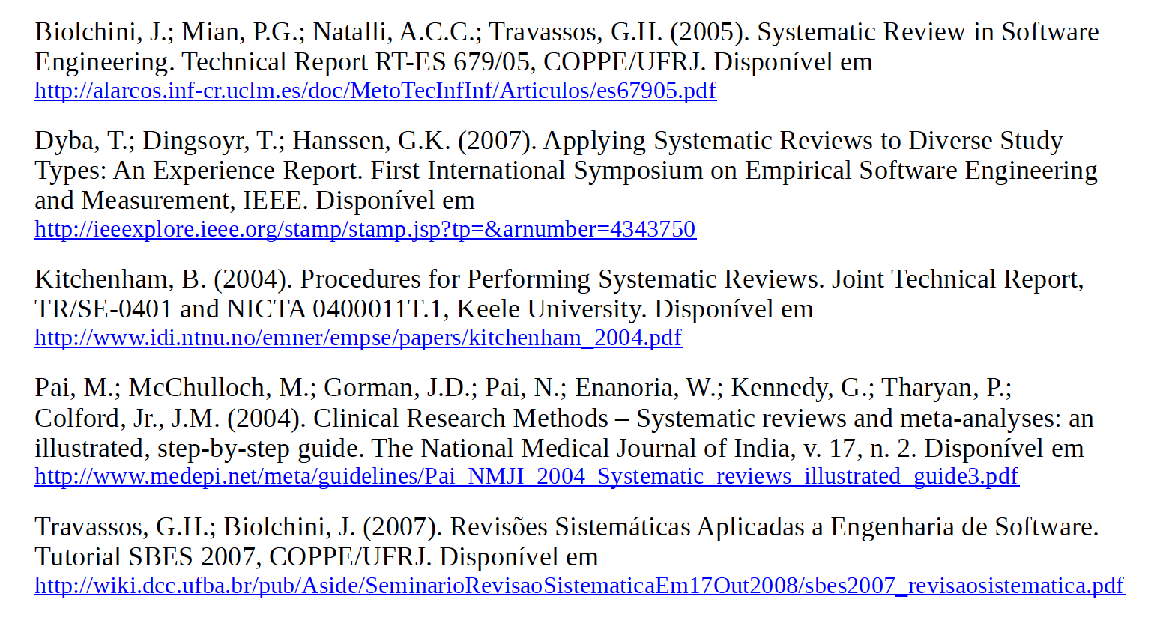
Referências

